Slide 1
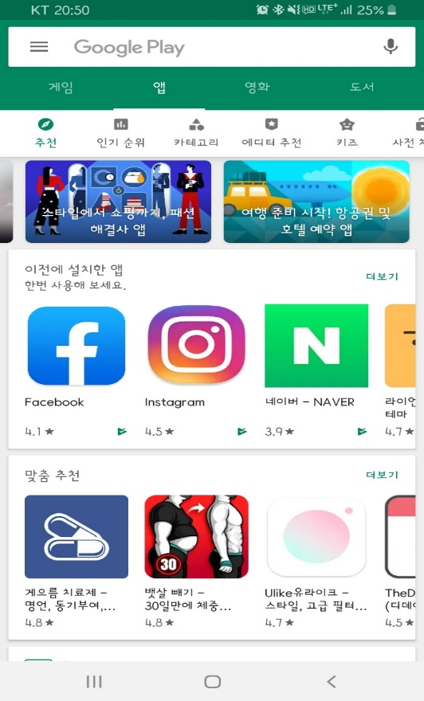
Google Playstore
Application
응용통계학과
32150559 김 민 준
32173283 이 윤 정
32174871 한 재 리

Slide 2
00
목차
01 프로젝트 목적
02 데이터 탐색
03 데이터 전처리 및 축소
04 데이터 마이닝 문제 결정
05 데이터 마이닝 기법
06 알고리즘 과제 수행, 결과 해석

Slide 3
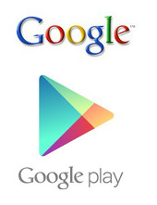


01
프로젝트 목적
관심분야
데이터 수집
프로젝트 목적
Notes:
저희 조의 관심분야는 Google play store에 있는 어플의 흥행 여부입니다.
스마트폰은 이제 사람들에게 없어서는 안될 필수 물품이 되었습니다. 정보기술의 발달로 게임이나 SNS와 같은 기본 어플 뿐만 아니라 다양한 종류의 어플이 출시되기 시작했습니다.
치열한 어플 경쟁 사회 속에서 우리가 어플을 개발하기 위해서는 어떠한 전략을 세워야 하는지를 목적으로
지금 현재 출시된 어플들의 흥행 여부와 기본 정보들을 파악하고 이를 바탕으로 모델을 만들어서 예측할 것입니다.

Slide 4
02
데이터 탐색
X : 12개, Y : 1개, 총 레코드 수: 10778개
변수 이름 | 변수 Type | 변수 설명 | Note
App | Factor | 어플리케이션 이름 | “Photo Editor & Candy Camera & Grid & ScrapBook”, “Coloring book moana”, ….
Category | Factor | 어플리케이션들의 동일한 성질을 가진 부류나 범위 | “ART_AND_DESIGN”, “AUTO_AND_VEHICLES”, “BEAUTY…”
Rating | Num | 어플리케이션의 가치를 평하여 매긴 평균 점수 | 4.1, 3.9, 4.7, 4.5, 4.3, 4.4, 3.8, 4.1, 4.4, 4.7 ….
Reviews | Int | 어플리케이션을 사용한 사람들이 작성한 후기 수 | 159, 967, 87510, 215644, 967, 167, 178, 36815…
Size | Factor | 어플리케이션을 설치할 때 필요한 용량의 크기 | 19M, 14M, 8.7M, 25M, 2.8M, 5.6M, 29M, 33M….
Installs | Factor | 얼마나 많은 사람들이 어플리케이션을 다운로드 받았는지 설치 수 | 0+, 1,000,000,000+, 1,000,000+, 10,000,000+….
Type | Factor | 어플리케이션을 다운로드 받는 유형이 유료인지 무드인지를 나타내는 종류 | “Free”, “Paid”
Price | Factor | 어플리케이션을 다운로드 받을 때 가격이 얼마인지를 나타냄 | $0.99, $1.00, 0, $3.90, $14.99, $2.99 …..

Slide 5
02
데이터 탐색
변수 이름 | 변수 Type | 변수 설명 | Note
Content.Rating | Factor | 어플리케이션을 사용할 수 있는 연령대를 나타냄 | “Everyone”, “Everyone 10+”, “Teen”, “Adults Only 18+”…..
Genres | Factor | 어플리케이션들의 동일한 성질을 가진 부류나 범위 -Factor | “Action”, “Tools”, “ Role Playing”, “Business” …..
Last.Updated | Factor | 어플리케이션이 가장 최근에 업데이트 된 날짜 | “01-Apr-16”, “06-May-18”,”28-Feb-17”……
Current.Ver | Factor | 어플리케이션 가장 최근 버전 | “Varies with devices”, “1.0.5”, “3.3.0”,”1.0.12”…..
Android.Ver | Factor | 어플리케이션이 실행될 수 있는 가장 낮은 안드로이드 버전 | “Varies with devices”, “2.3 and up”, “4.4 and up”…

Slide 6
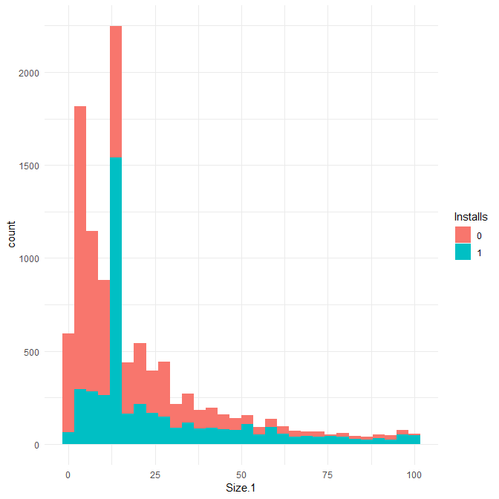
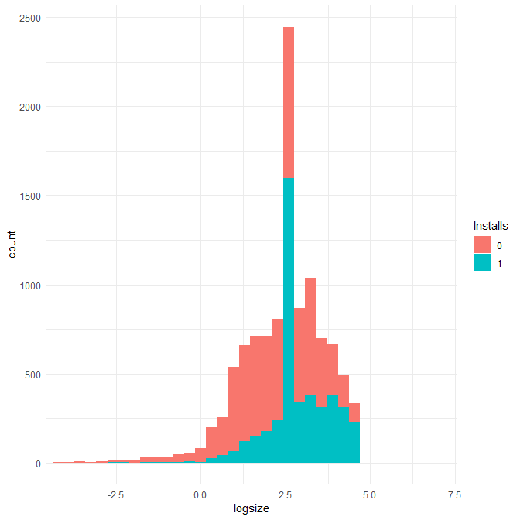
02
데이터 탐색
Size 변수 분포
log(Size) 변수 분포

Slide 7
03
데이터 전처리 및 축소
제거한 변수 | 변수 Type | 제거 이유 | Note
App | Factor | 앱의 이름은 정보를 제공할 뿐 인기의 척도에 영향을 주는 요소가 아니기 때문에 제거 | “Photo Editor & Candy Camera & Grid & ScrapBook”, “Coloring book moana”, ….
Rating | Num | 앱이 출시된 이후에 알 수 있기 때문에 예측 변수로 사용할 수 없다 | 4.1, 3.9, 4.7, 4.5, 4.3, 4.4, 3.8, 4.1, 4.4, 4.7 ….
Reviews | Int | 앱이 출시된 이후에 알 수 있기 때문에 예측 변수로 사용할 수 없다 | 159, 967, 87510, 215644, 967, 167, 178, 36815…
Price | Factor | 대부분이 “Free”로 9986개, “Paid”는 792개로 전체의 0.074%밖에 안되기 때문에 예측 변수로 사용할 수 없다 | $0.99, $1.00, 0, $3.90, $14.99, $2.99 …..
Genres | Factor | Category변수와 겹치기 때문에 제거 | “Action”, “Tools”, “ Role Playing”, “Business” …..
Last.Updated | Factor | 앱이 출시된 이후에 알 수 있기 때문에 예측 변수로 사용할 수 없다 | “01-Apr-16”, “06-May-18”,”28-Feb-17”……
Current.Ver | Factor | 앱이 출시된 이후에 알 수 있기 때문에 예측 변수로 사용할 수 없다 | “Varies with devices”, “1.0.5”, “3.3.0”,”1.0.12”…..

Slide 8

04
데이터 마이닝 문제 결정
분류
예측
Notes:
Googleplaystore dataset에 있는 설치수를 1,000,000만 기준으로 흥행한다 안한다 분류문제로 결정
(백만으로 흥행여부 기준을 잡은 이유는 인기있는 앱에 있는 어플들의 설치 수가 최소 백만이었기 때문)

Slide 9
05
데이터 마이닝 기법
1. 나이브 베이즈
2. 분류나무
3. 신경망
Notes:
범주형 예측변수들을 갖는 데이터에 적용할 수 있는 나이브 베이즈분류기와
반응변수가 연속형, 범주형일 때 모두 적용가능한 분류나무모델과 신경망기법을 활용.

Slide 10
06
알고리즘 과제 수행, 결과 해석
1) 나이브 베이즈
Reference
 | 0 | 1
0 | 3232 | 604
1 | 1262 | 1368
Reference
 | 0 | 1
0 | 2167 | 391
1 | 884 | 870
학습
검증
 | Sensitivity | Specificity | Precision | F1 | Accuracy | Misspecification
학습 | 0.8425 | 0.5202 | 0.7192 | 0.7760 | 0.7114 | 0.2886
검증 | 0.8471 | 0.4960 | 0.7130 | 0.7727 | 0.7043 | 0.2957

Slide 11
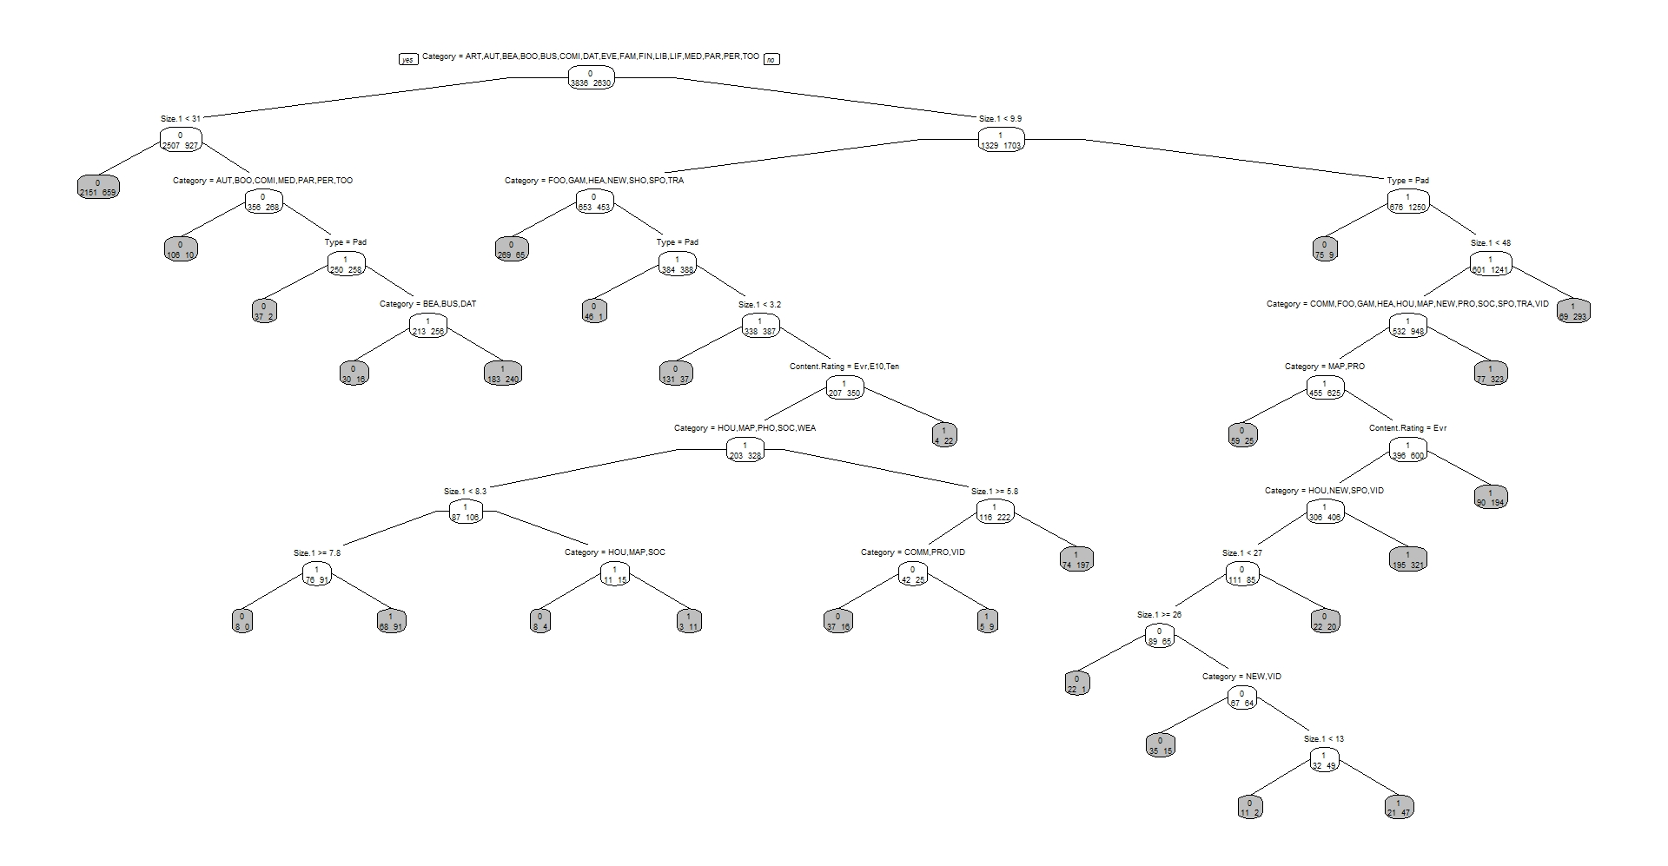
06
알고리즘 과제 수행, 결과 해석
2) 분류 나무
 | Sensitivity | Specificity | Precision | F1 | Accuracy | Misspecification
학습 | 0.7755 | 0.6890 | 0.7943 | 0.7848 | 0.7416 | 0.2584
검증 | 0.7549 | 0.6671 | 0.7850 | 0.7696 | 0.7212 | 0.2788

Slide 12
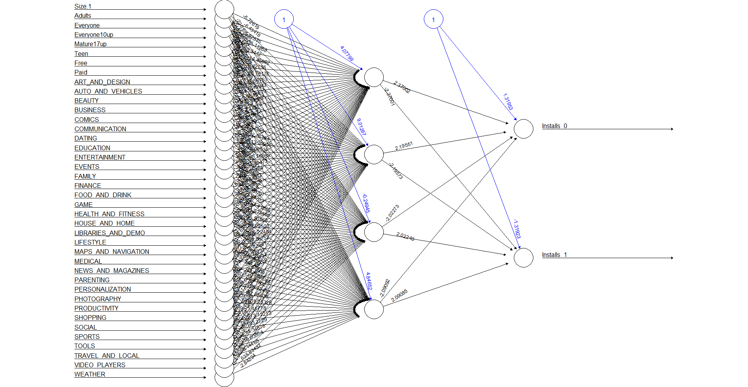
06
알고리즘 과제 수행, 결과 해석
3) 신경망
 | Sensitivity | Specificity | Precision | F1 | Accuracy | Misspecification
학습 | 0.7719 | 0.7555 | 0.8216 | 0.7960 | 0.7652 | 0.2348
검증 | 0.7498 | 0.7269 | 0.8002 | 0.7742 | 0.7405 | 0.2595

Slide 13
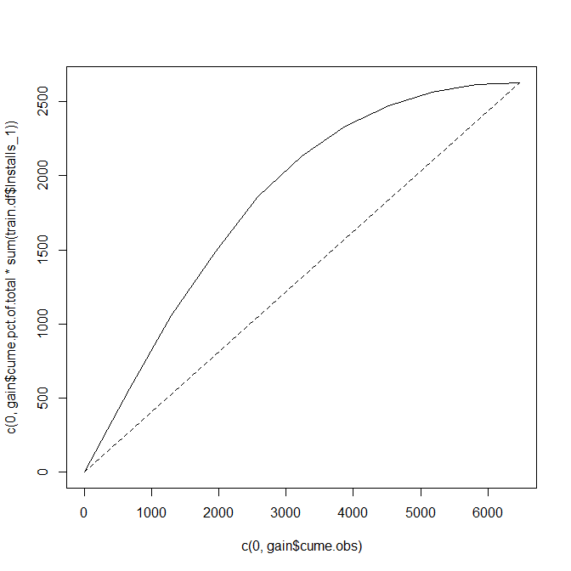
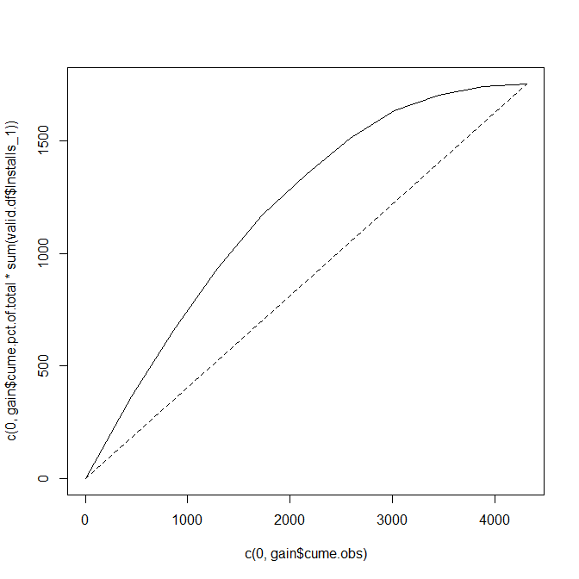
06
알고리즘 과제 수행, 결과 해석
학습데이터
Lift Chart
검증데이터
Lift Chart

Slide 14
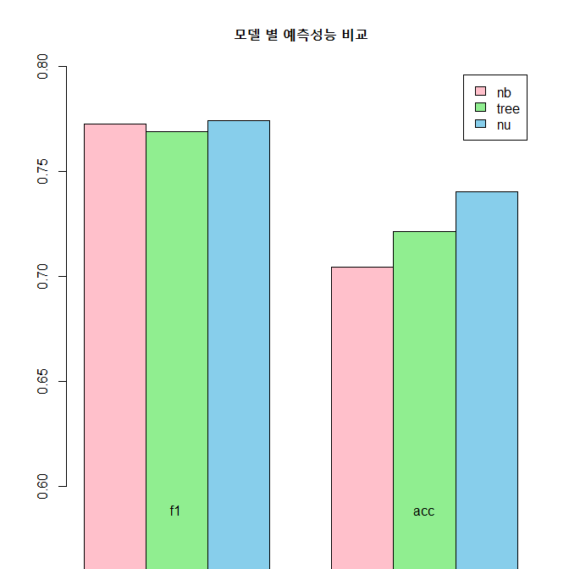
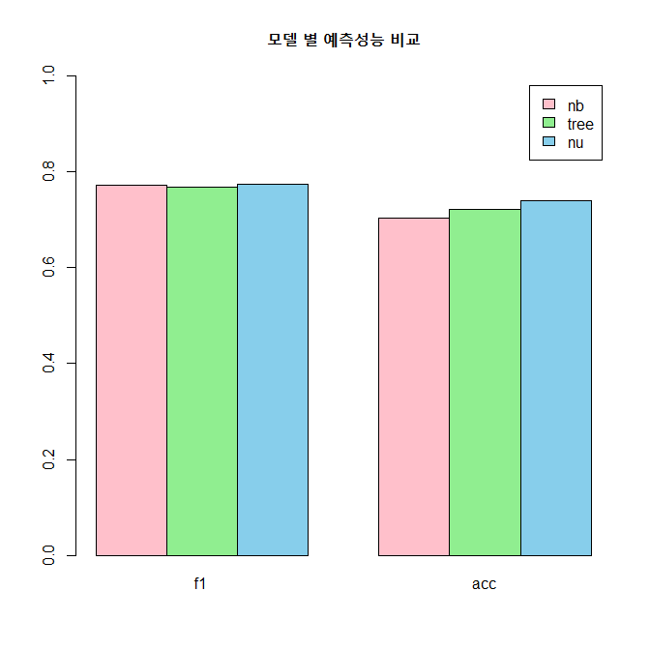
06
결과 해석
 | F1-score | Accuracy
나이브 베이즈 | 0.7727 | 0.7043
분류나무 | 0.7696 | 0.7212
신경망 | 0.7742 | 0.7405
Notes:
첫번째 그림은 y축의 범위가 0부터 1, 두번째 그림은 y축의 범위가 0.6부터 0.8로 확대

Slide 15
06
결과 해석
신경망이 가장 예측 성능이 좋다고 볼 수 있음
신경망은 변수 간 관계 파악이 불가하므로 모델에 대한 설명이 부족
분류나무에서 보면 Category, Size가 흥행 여부에 중요한 영향을 미치는 변수라고 볼 수 있다.
If(Category= Education, Entertainment, Photography, Shopping, Weather) AND (Type=FREE) AND (size.1>=48) THEN 흥행 ( 클래스 = 1 )
어플의 용량(Size)이 작다고 꼭 흥행하는 것은 아님을 알 수 있고, 유료(Type=Paid)보다는 무료(Type=Free)가 흥행에 영향을 미친다고 볼 수 있다. Category는 생활 관련 분야가 흥행에 영향을 미친다고 볼 수 있다.
Notes:
첫번째 그림은 y축의 범위가 0부터 1, 두번째 그림은 y축의 범위가 0.6부터 0.8로 확대

Slide 16
THANKS

